Slide 1

Хуш омадед ба Китобхонаи
ДДОТ ба номи С.Айнӣ
Lib.tgpu.tj
Library/

Slide 2
Факултети
англиси
Lib.tgpu.tj
Library/

Slide 3
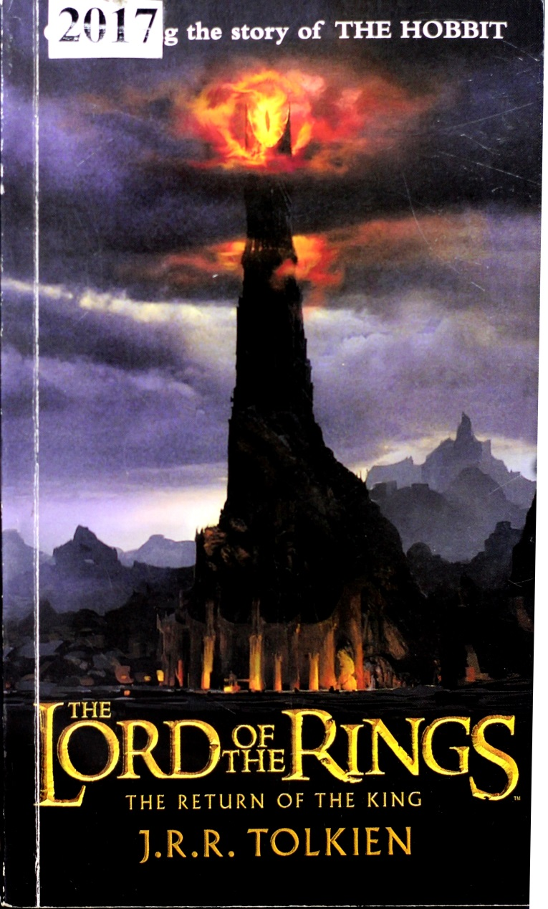
«Властелин Колец» Возвращение Короля
Великая сказка о чуде, как и великий роман, не является предметом озабоченности детей ... взрослый ум, во всяком случае, больше нуждается в фантазии, чем в детстве. .... В «Властелине колец» создается целый Средний Мир и успешно поддерживается тремя большими объемами. Они обязательно останутся жизнью Токина и, безусловно, обречены на провал нашего времени. В настоящее время очень мало гениальных произведений в литературе. Это одна из них

Slide 4

Джеймс Джойс
Дублинцы
«Дублинцы» (Dubliners) — сборник из 15 рассказов молодого Джеймса Джойса, впервые опубликованный в 1914 году. В рассказах в импрессионистической манере изображена жизнь дублинцев средней руки. Некоторые из персонажей впоследствии будут введены автором в роман «Улисс».
Наибольшей известностью из рассказов сборника пользуется заключительный, «Мертвые».

Slide 5

«Непобежденные»
Уильям Катберт Фолкнер (англ. William Cuthbert Faulkner, 1897—1962) — американский писатель, прозаик, лауреат Нобелевской премии по литературе(1949).

Slide 6

30 Лучших Американских историй
«Иностранный язык: учимся у классиков» –это только оригинальные тексты лучших произведений мировой литературы. Эти книги эффективным и увлекательным пособием для изучающих иностранный язык на хорошем «продолжающем» и «продвинутом» уровне. Они помогут эффективно расширить словарный запас, подскажут, где правильно употреблять устойчивые выражения и грамматические конструкции, просто подарят радость чтения. В конце книги дана краткая информация о культуроведческих, страноведческих, исторических и географических реалиях описываемого периода, которая поможет лучше ориентироваться в тексте произведения.

Slide 7

Генри Джеймс
Европейцы

Slide 8
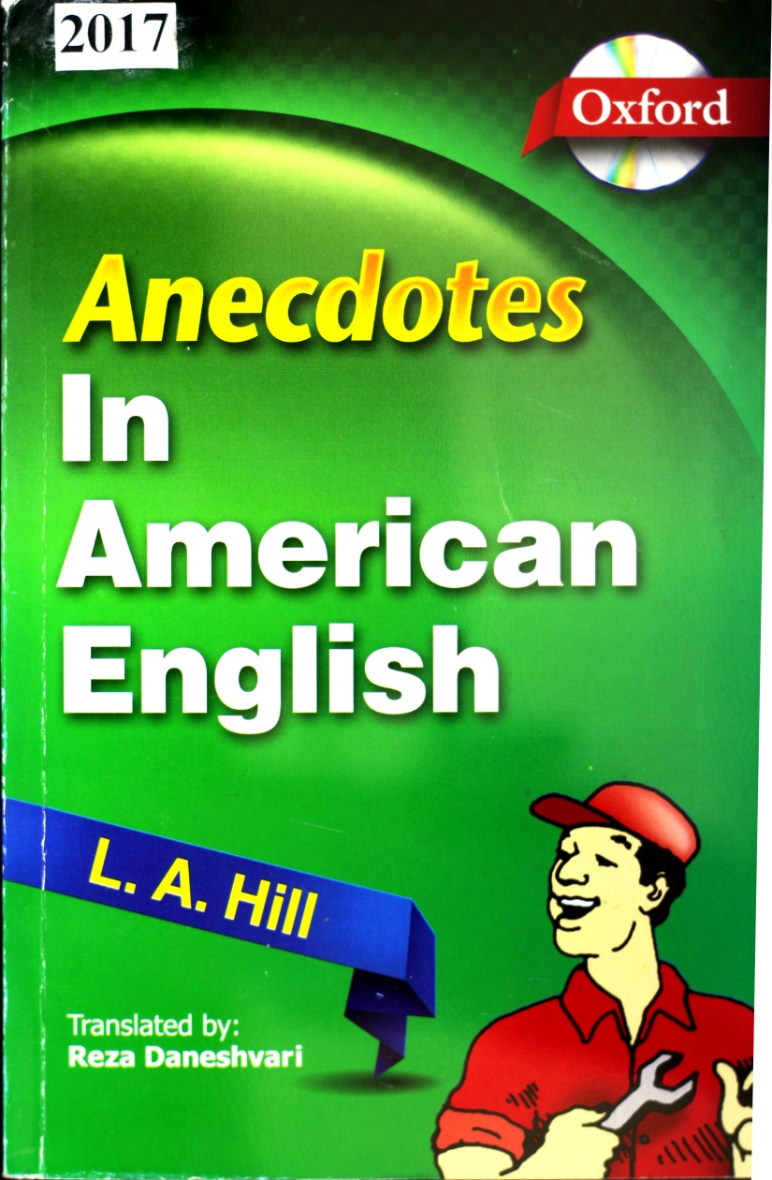
Анекдоты на Американском Английском

Slide 9
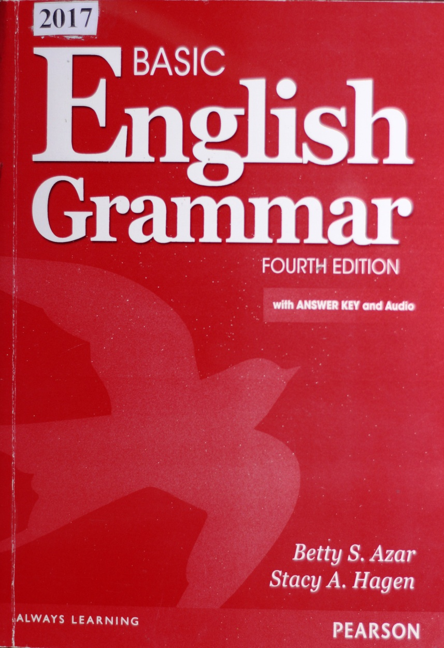
Основная английская грамматика

Slide 10
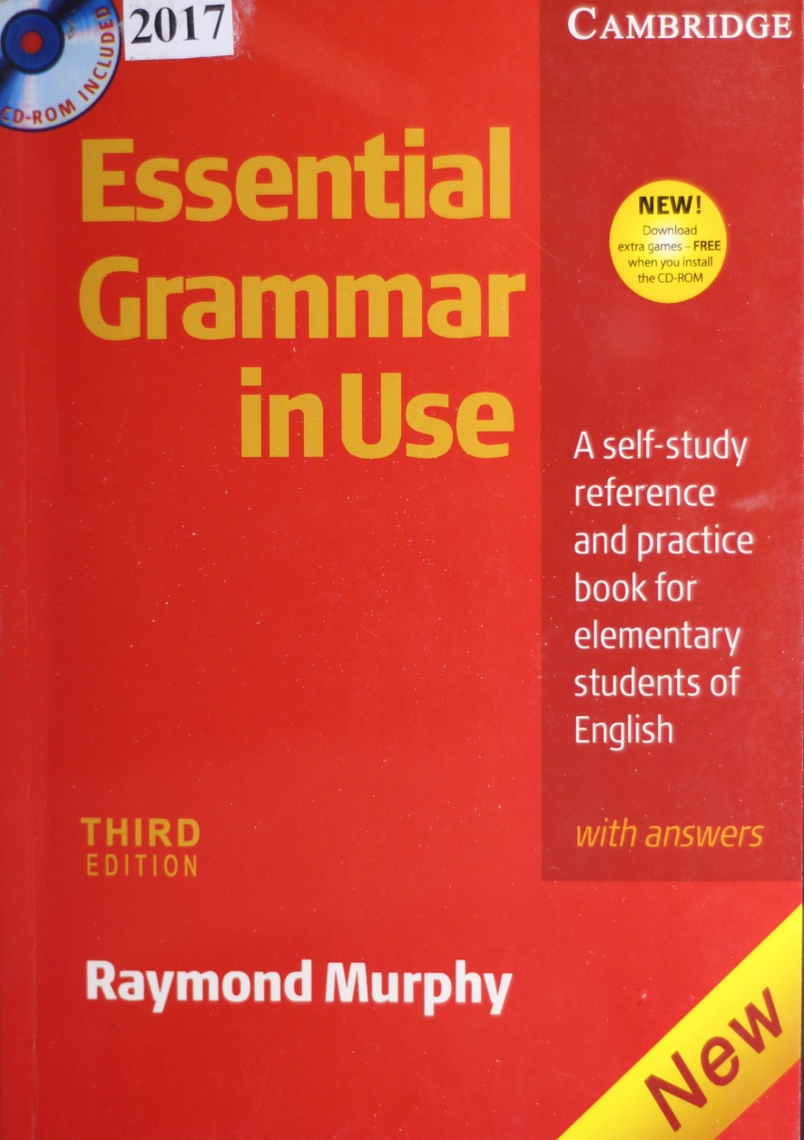
Необходимая грамматика в использовании
Справочник по самообучению и учебная книга для студентов-элементарей английского языка

Slide 11
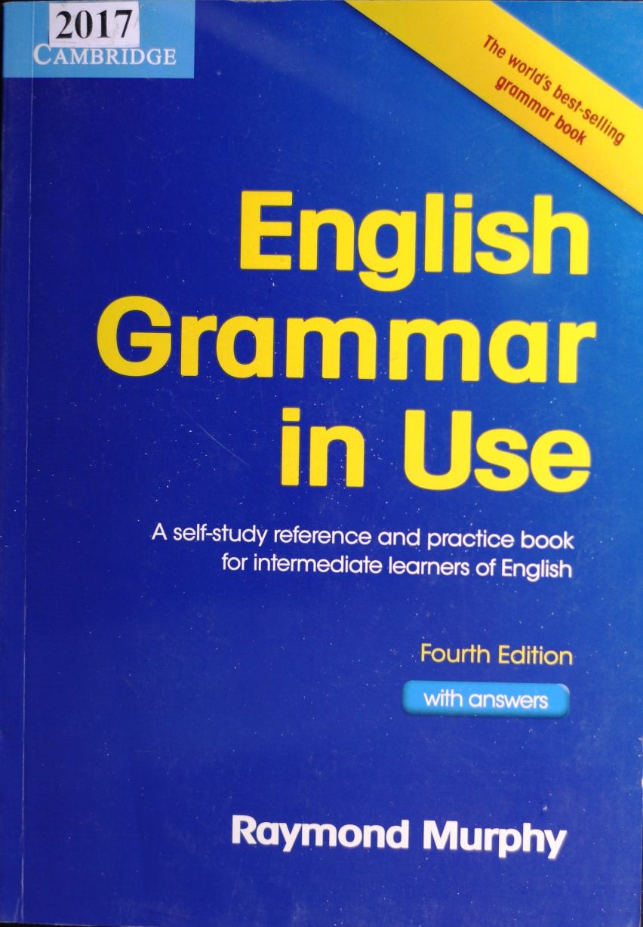
Необходимая грамматика в использовании
Справочник по самообучению и учебная книга для студентов-элементарей английского языка

Slide 12
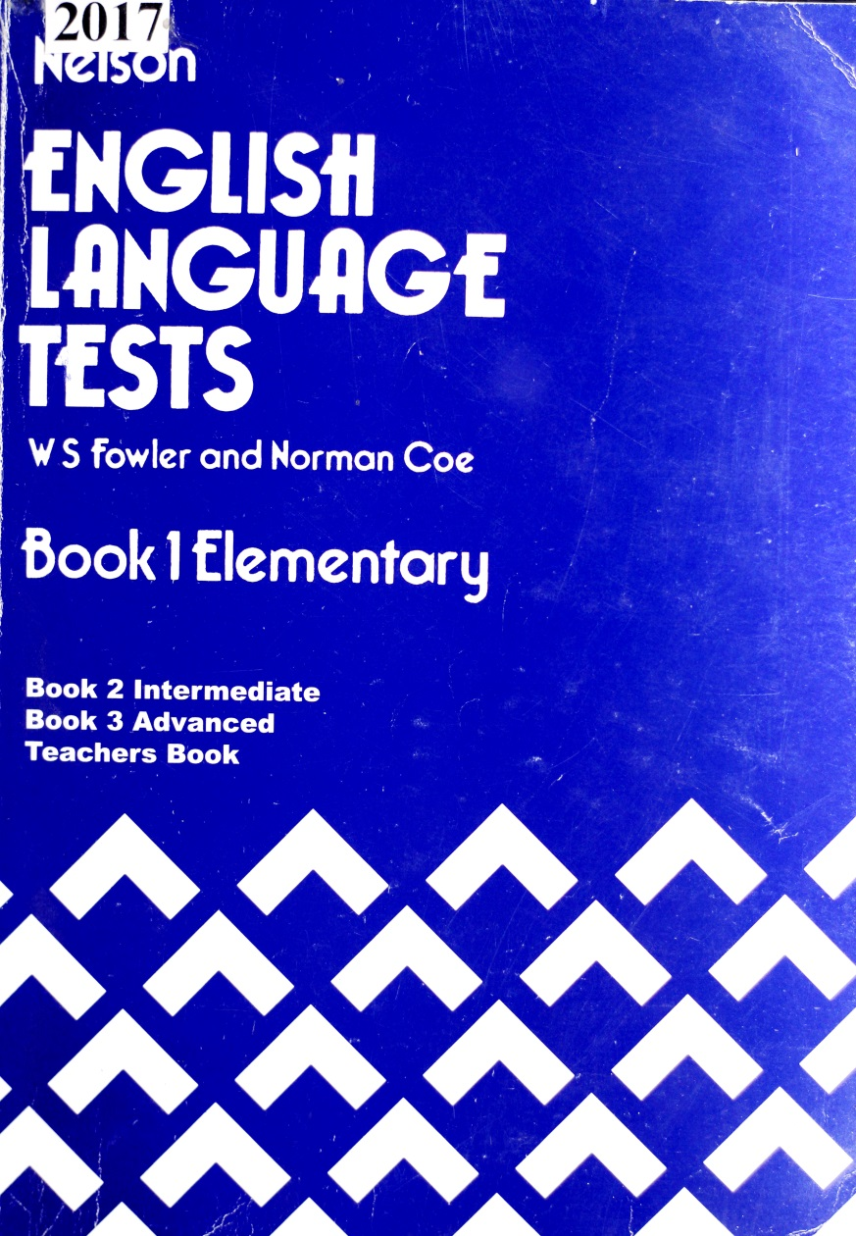
Тесты на английском языке
Книга для учителей

Slide 13
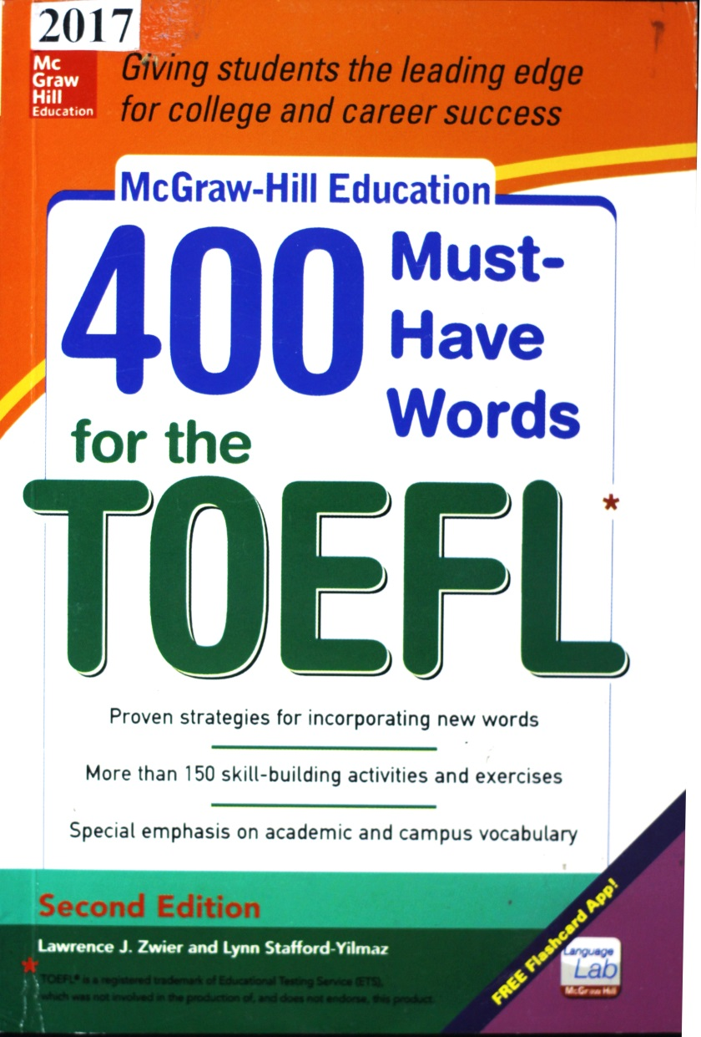
400 обязательных слов для Toefl
Проверенные стратегии включения новых слов. Более 150 навыков и упражнений. Особый акцент на академическом и университетском словарях

Slide 14
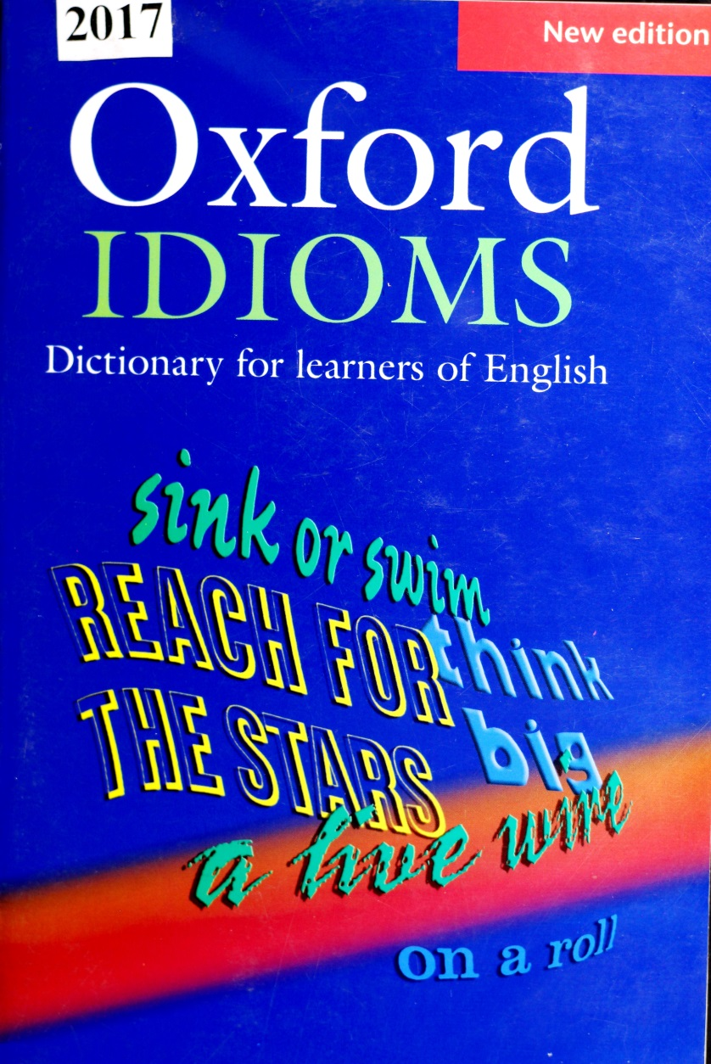
Идиомы словарь для учащих английского языка

Slide 15
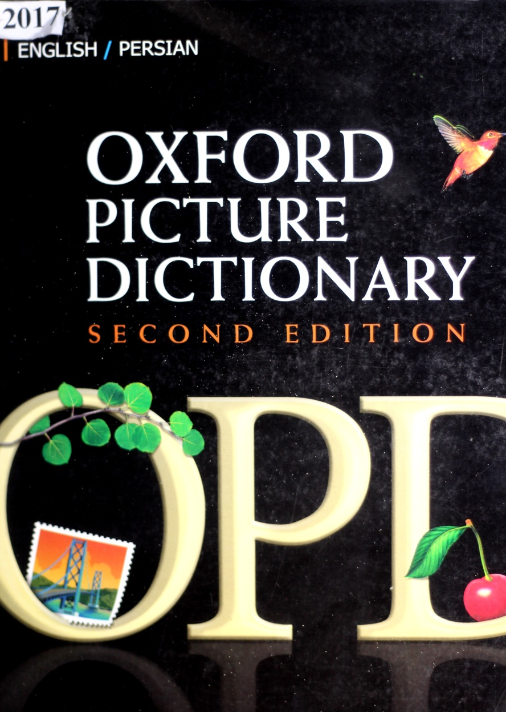
Оксфордский словарь картинках

Slide 16
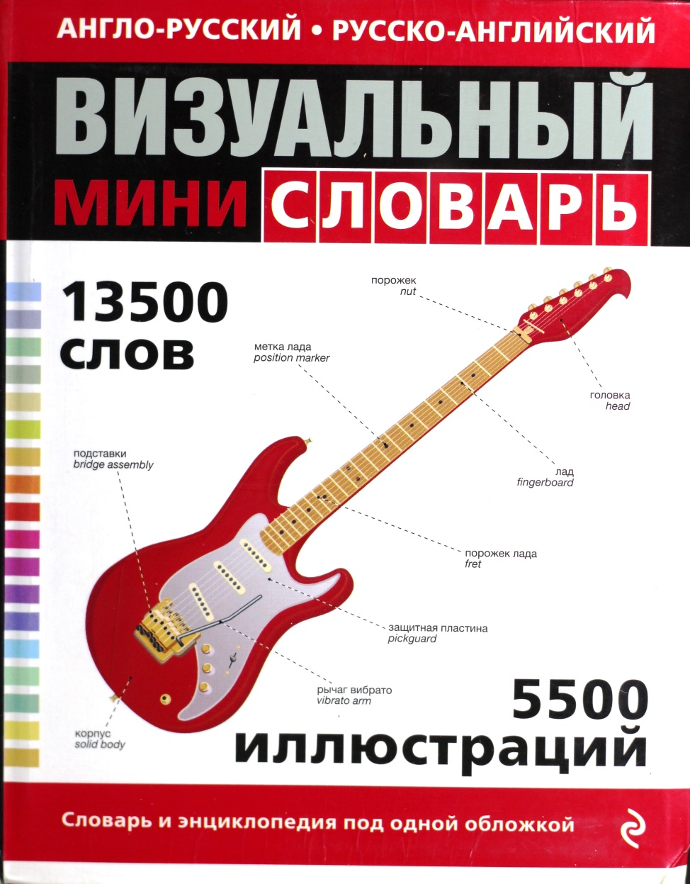
Визуальный мини словарь
Данный словарь является сокращенной версией полного визуального словаря; в нем английская лексика представлена самым наглядным способом – в виде подписей к подробным и реалистичным иллюстрациям, поэтому слова не только просто понять, но и легко запомнить. Словарь разделён на 18 тематических разделов. Что способствует быстрому поиску слов. Словарь легко читается, удобен в применении; его можно использовать для перевода слов как с английского, так и с русского языка.

Slide 17
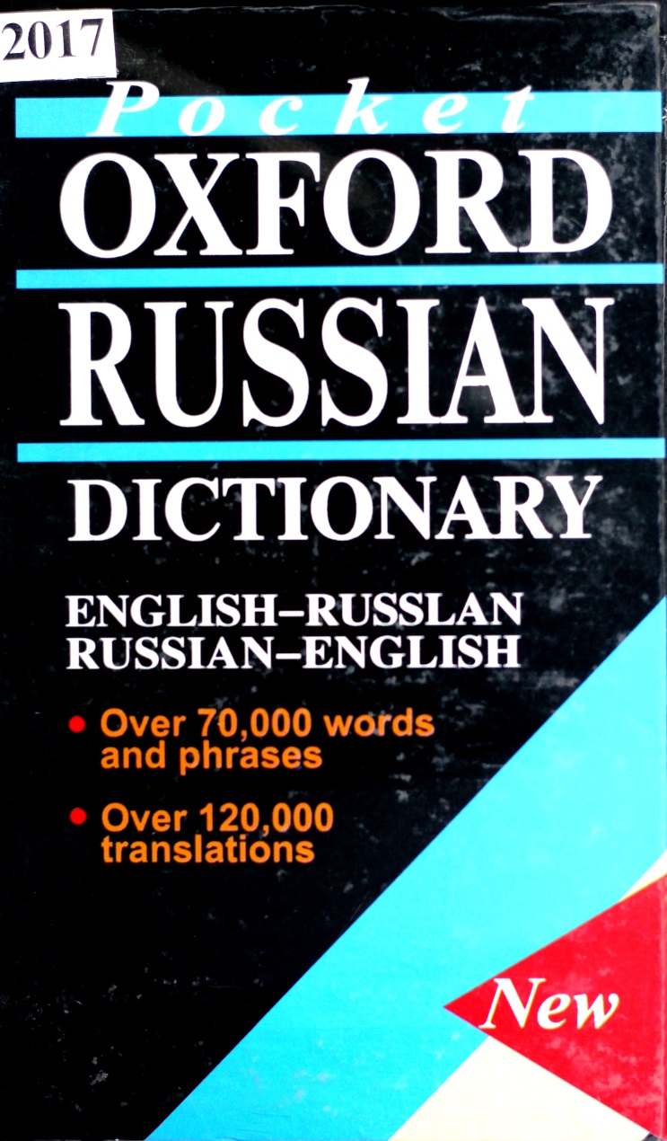
Карманный оксфордский словарь

Slide 20

С.Н.Алиев
Васоити ттаълими мазкур масъалањои умумии курси методикаи таълими забонњои хориљиро дар мактаби тањсилоти умумї дар бар гирифтааст.Дар он дар заминаи таълими забони англисї пањлўњои мухталифи илми методикаи таълими забонњои хориљї , вазифањо, сохтор, принсипњо , методњо, воситањо, мундариљаи методњои таълими забонњои хориљї ва амсоли инњо бо дарназардошти комёбињои муосири илми методика ва технологияи таълими забонњои хориљї баррасї шдааст.
Дастур ба ёрии донишљўёни коллељу донишгоњњои омўзгорї , магистрњои соњаи маориф , омузгорони муассисањои тањсилоти олї ва миёнаи умумї тавсия мешаванд.

Slide 21
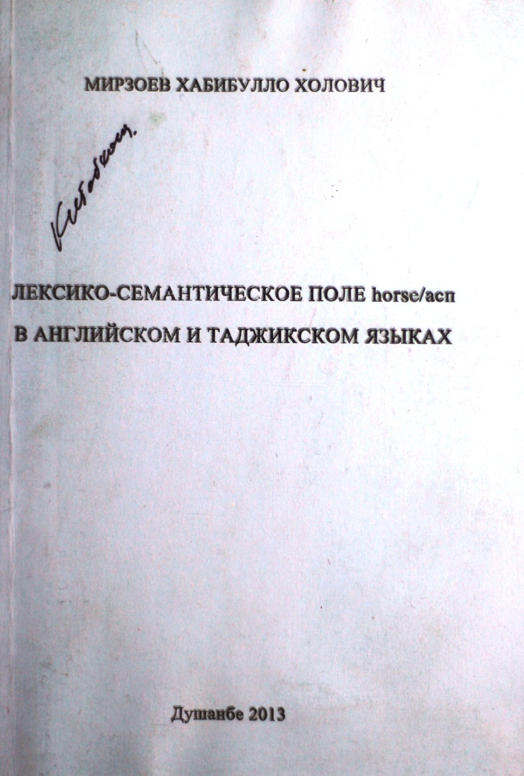
Мирзоев Ҳабибулло
Монография посвящена анализу особенности актуализации лексико- семантической категории ---- английском и таджикском языках в историческом сравнительно- типологическом аспектах. В работе подробно разработана структурно- семантическая типология гиппологической терминологии в сопостовляемых языках, установлены пути становления и развития терминологической системы гиппологической терминоогии в сопостовляемых языков, определены взаимоотношения видовых и родовых вариантов названий в системе гиппологической терминологии, а также освещены функционально- семантические микросистемы отдельных названий с определённым общим значением.

Slide 22

Гулрафтор Музаффарова
Дар китоб маҷмўи мақолаҳои дар солҳои гуногун таълифкардаи муаллиф роҷеъ ба масъалаҳои атрофи забони англисӣ буда барои муҳаққиқон пажўҳишгарону донишҷўён пешниҳод мешавад.

Slide 23

П.Ҷамшедов., С.Ҷоматов
Китоби дарсӣ барои синфи 10

Slide 24
Раҳмат барои диққататон!!!
Дарҳои Китобхонаи
ДДОТ ба номи С. Айни
ҳамеша барои Шумо кушода аст.
Қадами мубораки шуморо ба ин даргоҳ хайрамақдам мегӯем!!!
Lib.tgpu.tj
Library/

